Slide 1
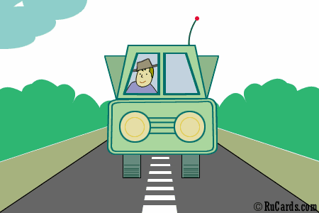
ПРОЕКТ
ТРАНСПОРТ
МАДОУ «Детский сад комбинированного вида № 4 «Солнышко»
Авторы проекта:
Власенко Н. В., воспитатель, IКК,
Мингалева И. А., воспитатель, IКК,
Емельянова Ю. Н., учитель-логопед, высшая КК.
Арамиль 2018

Slide 2
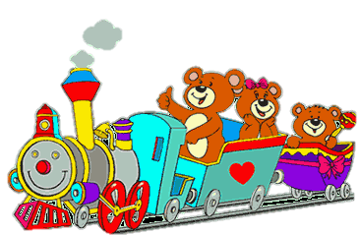
ПАСПОРТ ПРОЕКТА
Тема: «Транспорт»
Авторы проекта: Власенко Нина Владимировна, воспитатель, I КК,
Емельянова Юлия Николаевна, учитель-логопед, высшая КК,
Мингалева Ирина Александровна, воспитатель, I КК.
Продолжительность проекта: среднесрочный (09.01.2018г. – 27.01.2018 г.)
Тип проекта: групповой, познавательно-исследовательский, практико-ориентированный, речевой.
Участники проекта: дети логопедической группы старшего дошкольного возраста, учитель-логопед, воспитатели, родители.

Slide 3
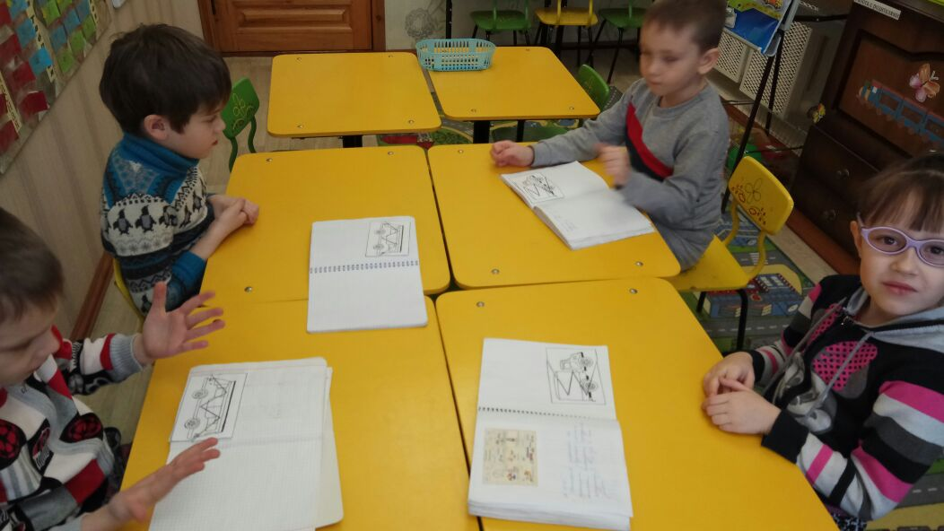
Актуальность проекта:
Современные дети растут в мире высоких технологий, развивающихся стремительно и бесповоротно. Социальное образование начинается со знакомства с объектами ближайшего окружения, с которыми ребенок сталкивается каждый день. Для повышения познавательного интереса ребенка важно показать, что окружающий его мир не всегда был таким, он все время меняется. Огромную роль в социальном образовании детей дошкольного возраста играет практическая деятельность в условиях окружающей жизни. Реализуя данный проект ребенок сам постарается получить знания о прошлом машин и получит знания о современных требованиях к машинам настоящего времени и будущего. Постарается в игровой деятельности воплотить свои проекты транспорта.

Slide 4
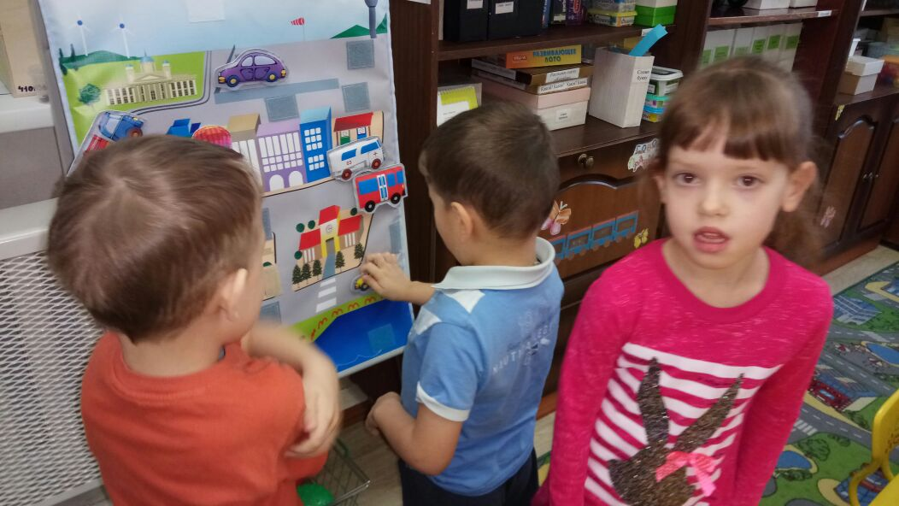
Цель проекта
Расширить и систематизировать знания детей о транспорте и создать условия для развития познавательных и творческих способностей детей по ознакомлению с видами транспорта.

Slide 5
Задачи:
Обучающие:
Раскрыть значение транспорта для людей.
Закрепить правила поведения в общественном транспорте.
Расширить представления детей об истории транспорта.
Развивающие:
Развивать познавательную активность детей,
обогащая представления о транспорте.
Развивать психические процессы (восприятие, мышление, речь, воображение)
Развивать коммуникативные умения и навыки.
Развивать лексико-грамматические представления, совершенствовать навыки словообразования и словоизменения.
Воспитательные:
Воспитывать доброжелательные взаимоотношения в коллективе детей, умение дискутировать, уважать мнение друг друга. Уважительно относиться к продуктам деятельности.
Задачи по работе с родителями:
Привлечь семьи к участию в воспитательном процессе на основе педагогического сотрудничества.

Slide 6
Прогнозируемые результаты:
Дети научатся различать и называть виды транспорта.
Рассказывать об отдельных видах транспорта, составлять рассказы с опорой на предметные картинки и схемы.
Научатся классифицировать наземный, водный, воздушный транспорт.
Дети будут иметь представление о разнообразии одного вида транспорта, получат знания об эволюции транспорта.
На основе проблемных ситуаций и вопросов будут иметь возможность проявить свое воображение, творчество, с опорой на полученные знания.
Родители активно примут участие в педагогическом процессе и повысят свою компетенцию по данной теме.

Slide 7
Этапы проекта:
Подготовительный.
Постановка цели и задач, приемов,
предварительная работа с детьми и родителями,
выбор и подготовка оборудования и материалов.
Поисково-познавательный
Поиск ответов на поставленные задачи, вопросы разными способами.
Обобщающий (заключительный).
Обобщение результатов работы, их анализ, закрепление полученных знаний.

Slide 8
Ресурсы:
Временные ресурсы: с 9 января 2018 по 27 января 2018.
Информационные: демонстрационный материал, книги, интернет ресурсы, телевидение, игры, подборка стихов о транспорте.
Интеллектуальные: знания детей, родителей и педагогов, загадки о транспорте.
Кадровые: рассказы о профессиях, связанных с работой на транспорте.
Материально-технические: фотоаппарат, компьютер, иллюстрации, книги.

Slide 9
План реализации проекта:
Деятельность педагога: подводит к теме, принимает участие в распределении обязанностей, помогает, уточняет, проверяет, обобщает, контролирует, оценивает результаты проекта.
Деятельность детей: анализируют, сравнивают, выбирают, изучают, формулируют, рисуют, создают, контролируют, выполняют, оформляют, участвуют в оценке проекта.
Деятельность родителей: беседы с детьми, рассказы о способах передвижения человека, прогулки по улицам нашего города с познавательной целью, помощь в создании выставки транспорта, альбомов «Транспорт».

Slide 10
I этап - подготовительный
Цель: Формирование мотива к предстоящей деятельности, постановка цели, задач, подбор необходимого материала по теме проекта. Подбор методической и детской литературы. Сбор информации о различных видах транспорта, информации истории его происхождения. Подбор фотоматериалов, иллюстраций, стихов, загадок, пальчиковых игр. Изготовление атрибутов, пособий.

Slide 11
II этап - основной, практический.
Цель: Обогащение и закрепление у детей представлений о транспорте.
Задачи: Уточнение и активизация словаря по теме «Транспорт», Уточнение понятия видов транспорта и его назначения. Развитие умений детей в продуктивной и других видах детской деятельности. Вовлечение родителей в активное сотрудничество Познавательно-продуктивно-речевое развитие.
В течение всего проекта происходит интеграция образовательных областей.

Slide 12
Беседы:
«Какой бывает транспорт и зачем он нужен?» Собрать информацию о транспорте
«На чем передвигались наши предки».
О прошлом воздушного транспорта.
«Транспорт – друг или враг?»
О правилах поведения в транспорте.

Slide 13
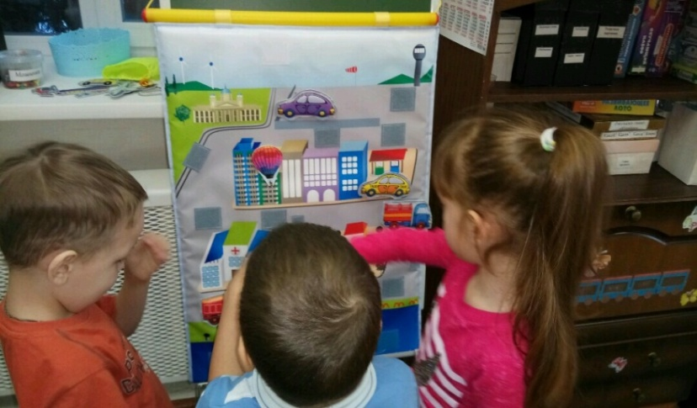
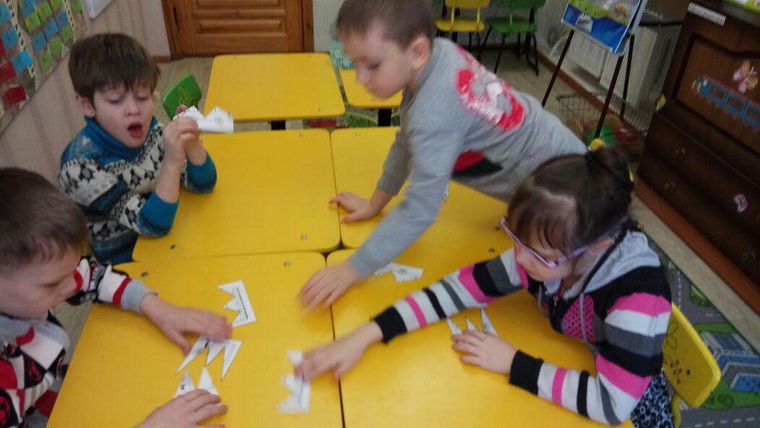
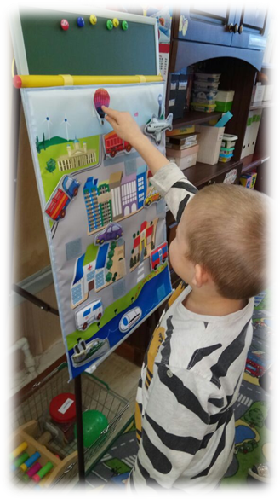
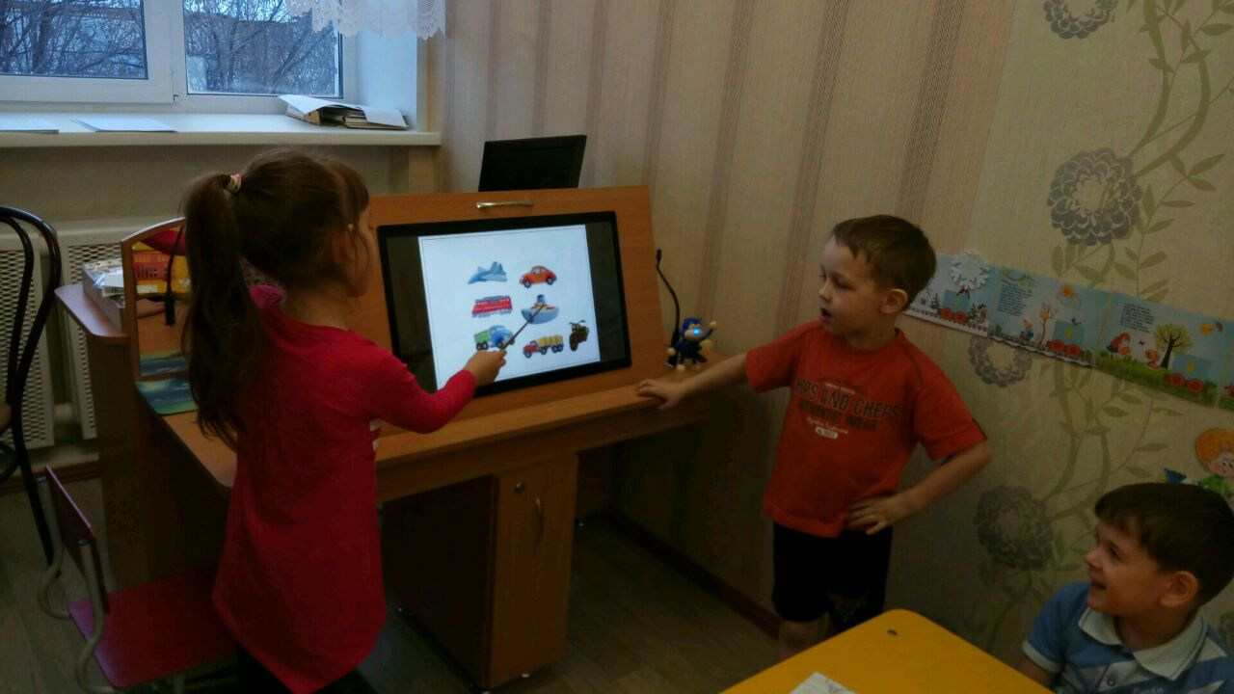
Развитие речи:
«История создания автомобиля». Показ презентации.
«Транспорт» (лексика-грамматика).
Профессии на транспорте. Показ презентации.

Slide 14
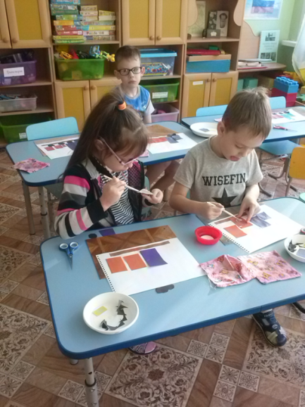
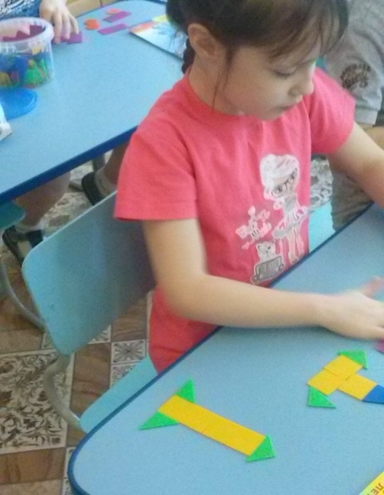
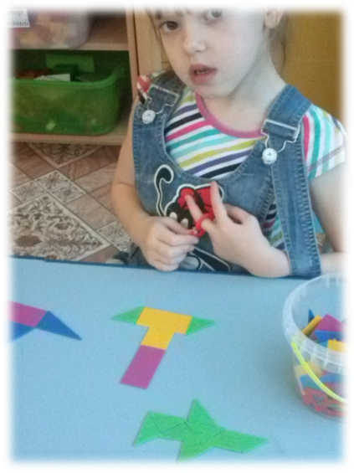
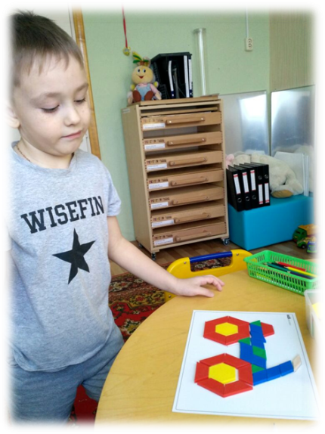
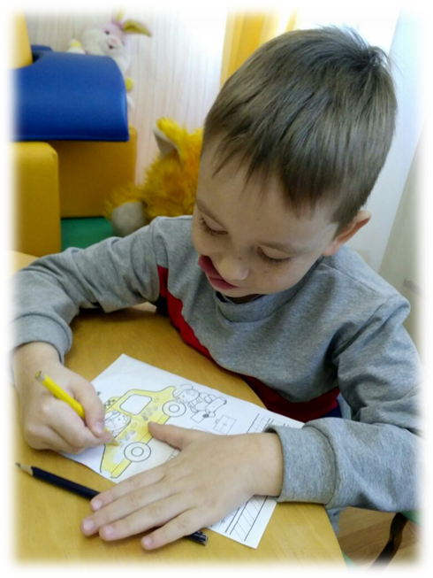
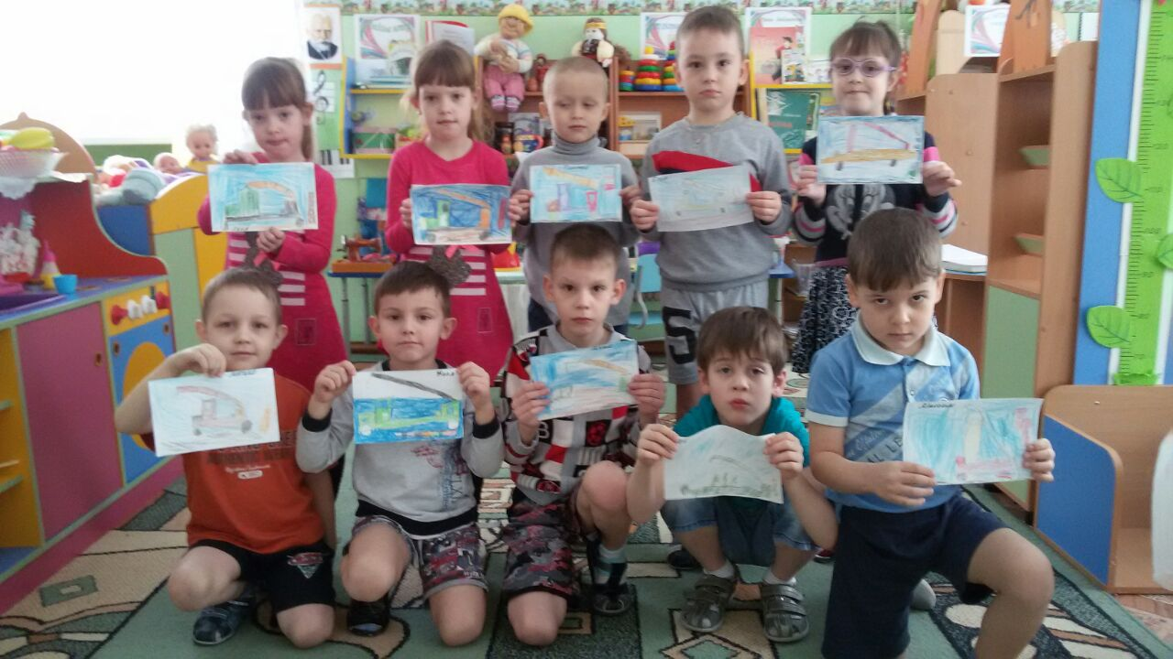
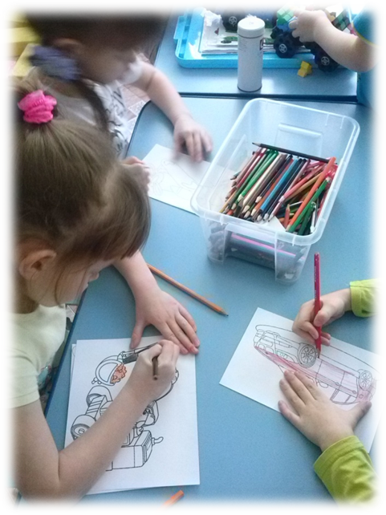
Художественно-эстетическое развитие:
Аппликация «Весёлый паровозик»
Конструирование из геометрических форм «Транспорт»
Рисование «Подъёмный кран»
Работа с раскрасками

Slide 15
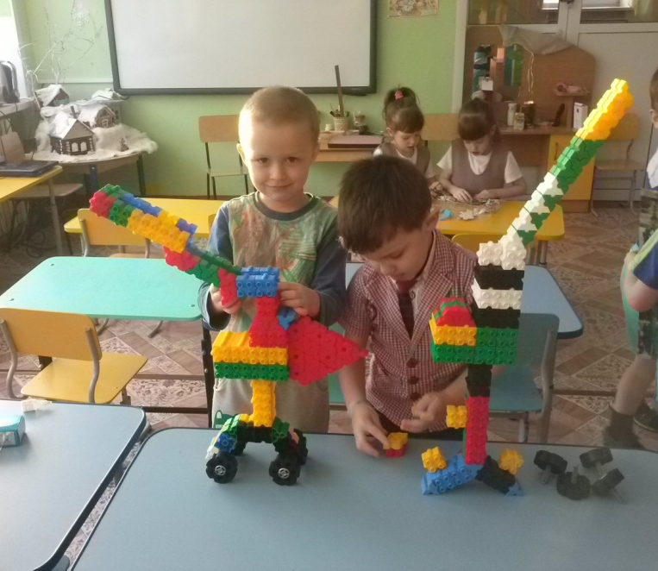
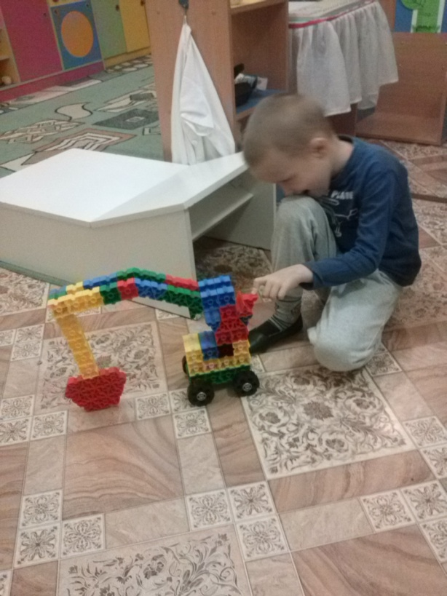
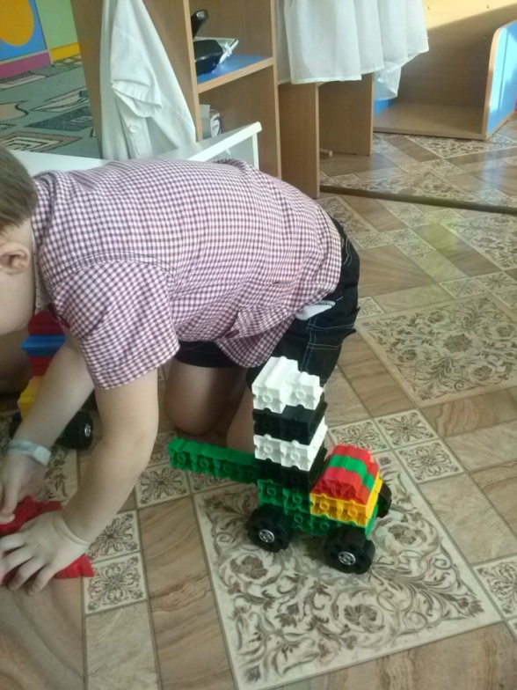
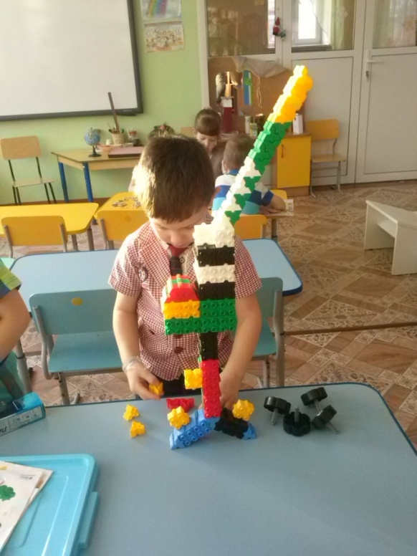
Художественно-эстетическое развитие:
Конструирование из деталей конструктора

Slide 16
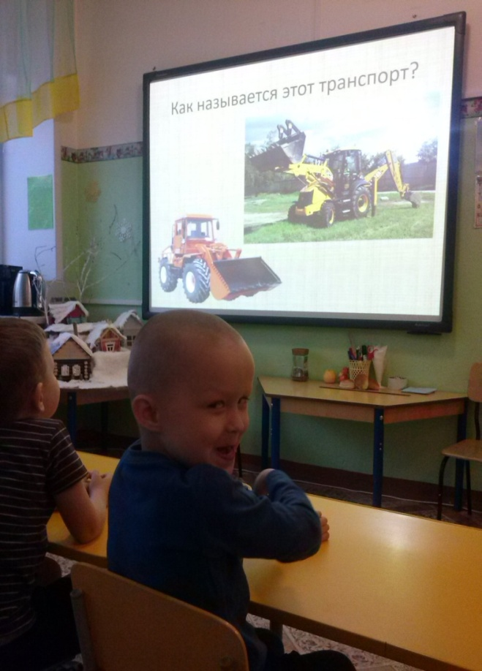
Ознакомление с художественной литературой
Заучивание стихов
«Самосвал», «Трактор»
Чтение художественной
литературы:

Slide 17
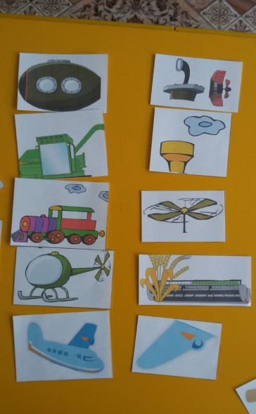
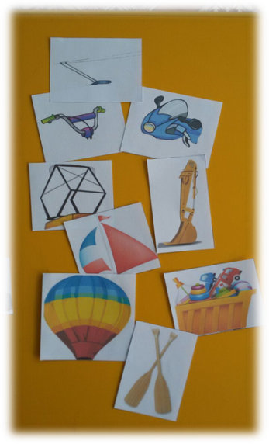
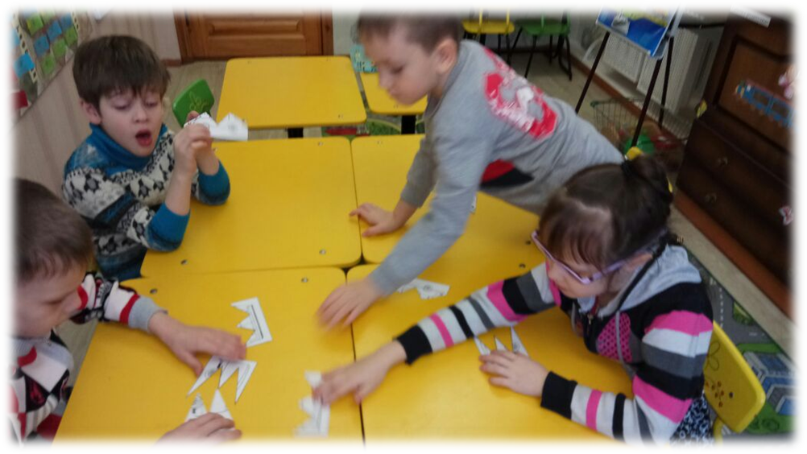
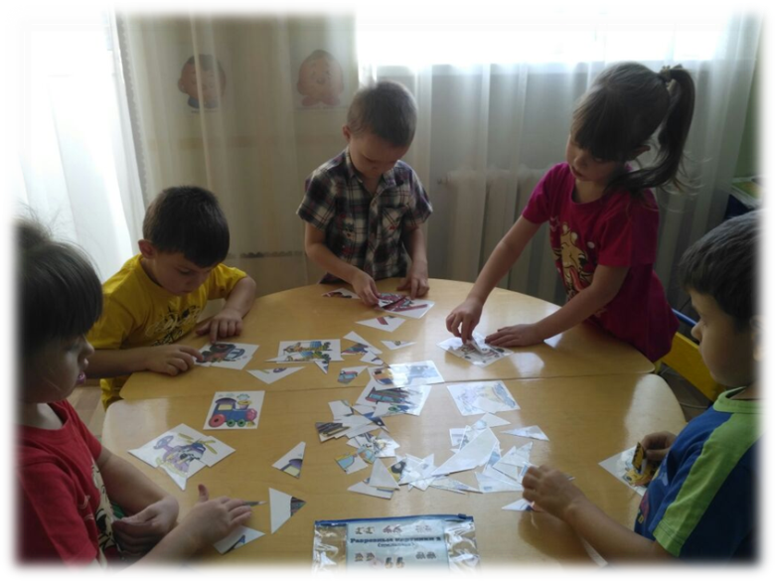
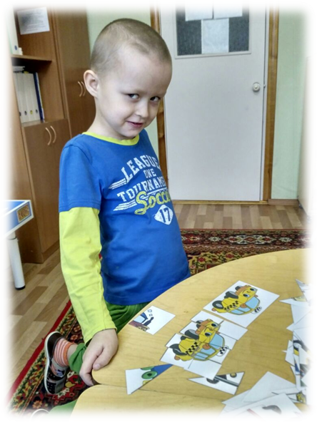
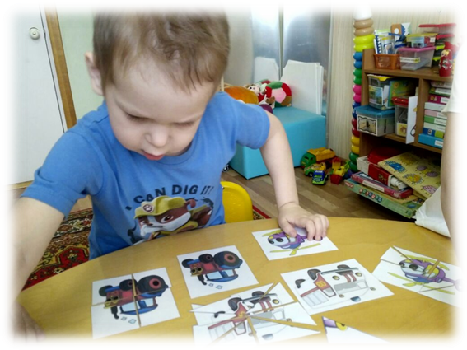
Дидактические игры
«Чего не хватает»
«Собери картинку из частей»
«Собери и назови одним словом»

Slide 18
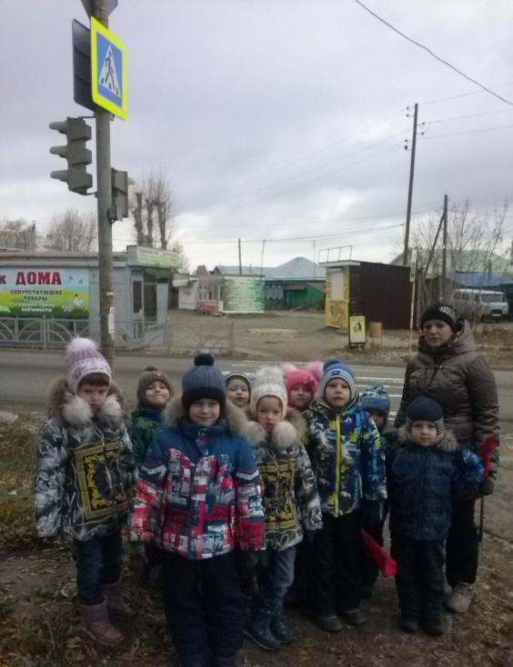
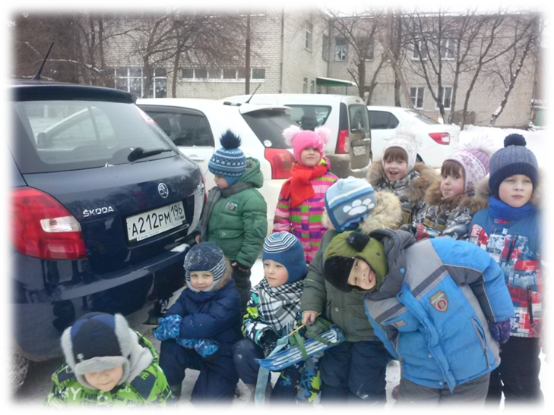
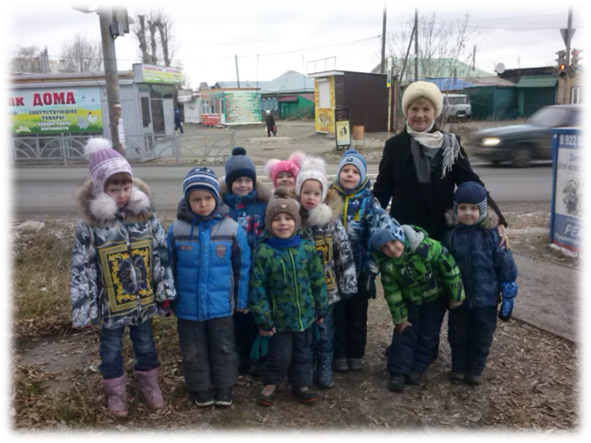
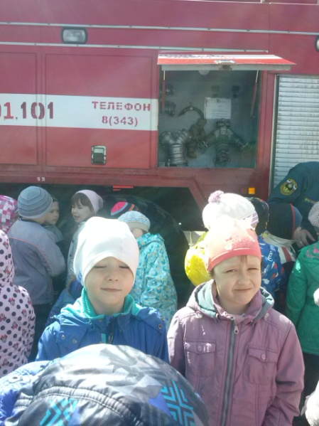
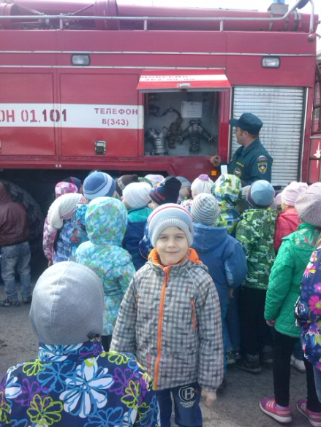
Наблюдения и целевые прогулки
Целевая прогулка на парковку машин
Целевая прогулка к перекрёстку,
наблюдение за транспортом
Экскурсия в пожарную часть

Slide 19
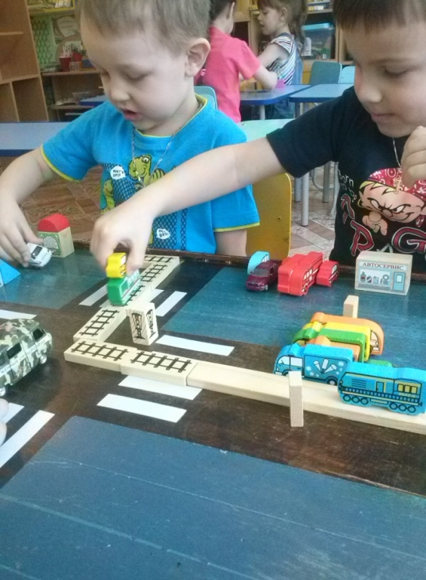
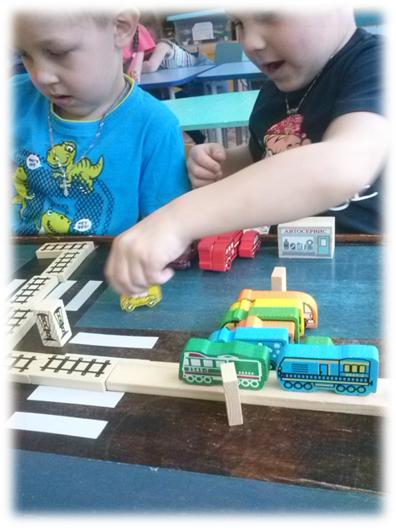
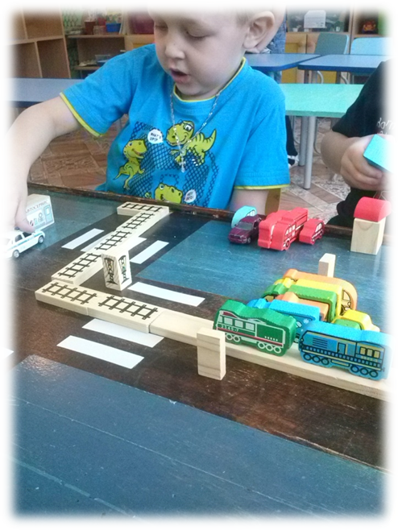
Сюжетно-ролевая игра
«Городской транспорт»

Slide 20
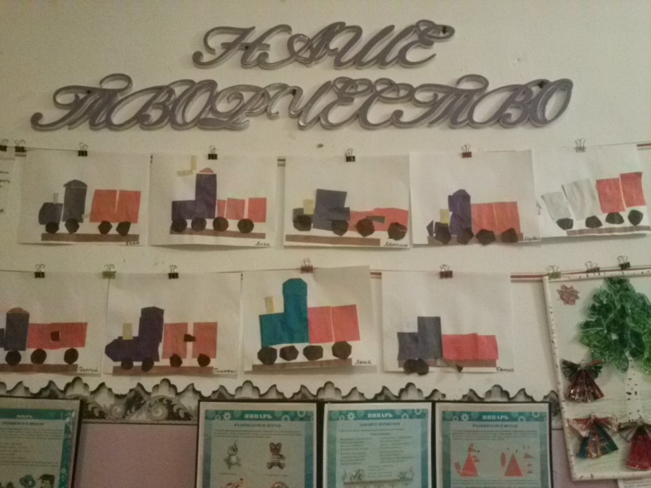
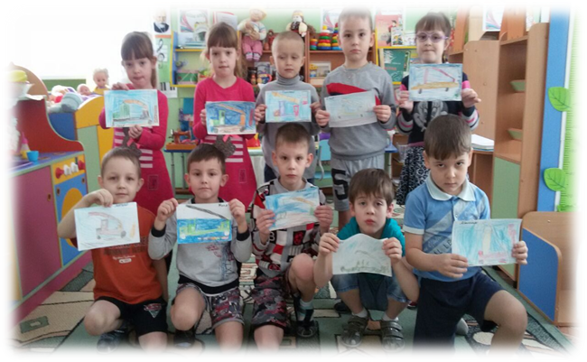
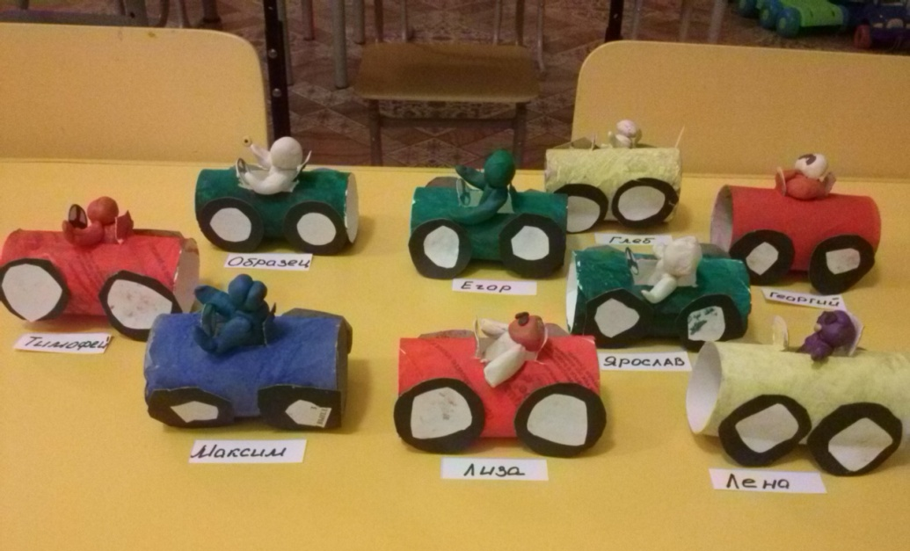
Выставки по теме «Транспорт»
Выставка рисунков «Подъёмный кран»
Выставка работ «Весёлый паровозик»
Выставка поделок «Гоночный автомобиль»

Slide 21
III этап - заключительный.
Цель: Обобщение знаний и представлений детей о различных видах транспорта, его классификации и назначении.
Продукты проекта:
Оформление альбома с разными видами транспорта.
Составление связных рассказов.
Оформление выставок по теме «Транспорт»

Slide 22
Перспектива дальнейшего развития:
На основе полученных знаний в дальнейшем расширить представления:
о транспорте специального назначения (снегоуборочные машины, комбайн, поливальная машина, трактор, пожарная, полицейская),
расширить и внедрить в активный словарь названия профессий, связанных с работой на спецтранспорте.
Изучить более подробно подводный транспорт (желание детей)

Slide 23
Используемая литература:
Интернет ресурсы
Дыбина О.В. Что было до…: Игры-путешествия в прошлое предметов. – М.: ТЦ «Сфера», 2001
Карпова С.И. Развитие речи и познавательных способностей дошкольников 4-5 лет. – СПб.: «Речь», 2013
Коломийченко Л.В.,Чугаева Г.И., Югова Л.И. Дорогою добра Занятия для детей 5-6 лет по социально-коммуникативному развитию и социальному воспитанию. – М.: ТЦ «Сфера», 2015
Лобанова В.А. Учебное проектирование ДОО. Конспекты совместных практических занятий: методическое пособие для педагогов ДОО. – СПб.: ООО «Издательство «Детство-пресс», 2015

Slide 24



СПАСИБО ЗА ВНИМАНИЕ

